Slide 1
Лекции по Java Александр Харичкин, Performance Support Manager, NetCracker
Введение в Java

Slide 2
План лекции
Определения Java
Особенности языка и платформы Java
Обзор технологий Java и их практического применения
Java Everywhere
Детали курса и ссылки

Slide 3

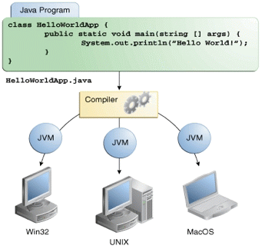
Определения Java
Java Programming Language (просто Java) — объектно-ориентированный язык программирования, разработанный компанией Sun Microsystems (которую затем приобрела компания Oracle)
Java Platform — пакет программ, позволяющих разрабатывать и запускать программы
Java Virtual Machine (JVM) — основная часть исполняющей системы Java. JVM интерпретирует байт-код Java, предварительно созданный компилятором из исходного текста Java-программы
Java Runtime Environment (JRE) — минимальная реализация JVM, необходимая для исполнения Java-приложений (без средств разработки)
Java Development Kit (JDK) — комплект разработчика приложений на языке Java (бесплатно распространяемый), включающий JRE, компилятор Java (javac), стандартные библиотеки классов Java, примеры, документацию, исходный код, различные утилиты

Slide 4
План лекции
Определения Java
Особенности языка и платформы Java
Обзор технологий Java и их практического применения
Java Everywhere
Детали курса и ссылки

Slide 5
Особенности Java
Объектная ориентированность
Объектно-ориентированная парадигма (наследование, инкапсуляция, полиморфизм)
Использование стандартных библиотек классов, работающих с периферией (ввод/вывод, сетевое взаимодействие, графические пользовательские интерфейсы)
Надежность и безопасность
Проверка программ на этапе компиляции
Упрощенная модель управления памятью
Наличие встроенных средств безопасности
Защита от неавторизованного кода
Высокая производительность
Оптимизация байтового кода и трансляция в машинный код
Автоматическая сборка мусора
Возможность подключения модулей приложения, разработанных на языке платформы

Slide 6
Особенности Java - продолжение
Переносимость
Нет понятия «зависимости от реализации»
Реализуется и портируется для каждой платформы
«Write Once, Run Anywhere»
Интерпретируемость
Java байт-код выполняется на любой машине, на которую установлен интерпретатор и среда исполнения
Фаза сборки на интерпретирующей платформе является простой и пошаговой
Динамичность
Сугубо динамический процесс сборки
Подключение программных модулей из любых источников
Многопоточность
Поддержка легковесных потоков-нитей исполнения программы
Реализован механизм семафоров и средств синхронизации потоков

Slide 7
План лекции
Определения Java
Особенности языка и платформы Java
Обзор технологий Java и их практического применения
Java Everywhere
Детали курса и ссылки

Slide 8
Технологии Java: обзор
Java Standard Edition
для использования на настольных ПК, серверах и другом подобном оборудовании
850 миллионов персональных компьютеров
Java Enterprise Edition
Разработка backend-приложений для корпоративного бизнеса
Инструментарий для бизнеса, разработки, базы данных, CMS etc…
Java Micro Edition
3+ миллиарда мобильных устройств
Android
Абсолютное большинство приложений для этой платформы разрабатываются на Java
Java FX
Платформа для создания Rich Internet Applications (RIA), которые можно просматривать на любом экране (будь то монитор или же телефон)
Java Card
для приложений, работающих на смарт-картах и ​​других устройствах с очень ограниченным объёмом памяти и возможностями обработки.

Slide 9
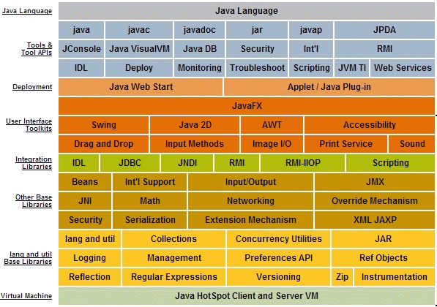
Java Standard Edition
Notes:
Сплошной линией – то, что любой Java-разработчик знать обязан и что в курсе будет в первую очередь. Пунктиром – что тоже очень полезно и часто встречается (в курсе будет позже). Почему не обведено Logging?

Slide 10
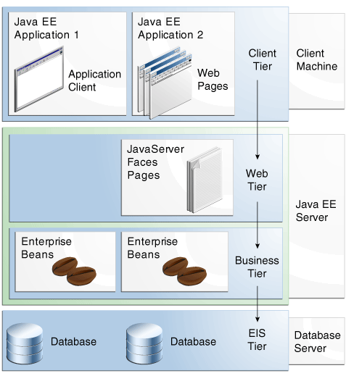
Java Enterprise Edition
Java EE – стандарт для масштабируемых многоуровневых корпоративных приложений (Enterprise: много людей, много объектов, …)
Упрощает разработку таких приложений: часть работы приложения выполняется контейнером.
Обеспечивает одновременной работы пользователей с разными ролями
Актуальность и согласованность данных, отказоустойчивость, безопасность, …
Все это – в т.ч. за счет перехода от простой клиент-серверной к многоуровневой архитектуре (выделение не только web server, но и application server – уровень бизнес-логики или middle tier)

Slide 11
Технологии Java: практическое применение
AWT, Swing (Standard Edition)
Универсальный инструмент разработки графических интерфейсов для любой операционной системы
Java Applet (Standard Edition)
Загрузка Java-апплета «на лету» из Web-браузера
Java Servlet, Java Server Pages (Enterprise Edition)
Мощнейший инструмент разработки Backend приложений. Поддержка HTTP, Web-сервисов, возможность запуска с минимальными системными требованиями или, наоборот, поддержка большого числа одновременных запросов (десятки тысяч пользователей)
Java Server Faces (Enterprise Edition)
Компонентизированный User Interface
Разработка богатых и функциональных Client-side модулей приложений. Поддержка HTTP, AJAX.

Slide 12
Технологии Java: практическое применение (продолжение)
JDBC - Java Database Connectivity, JPA - Java Persistence API (SE, EE)
Связь Java-приложения с базами данных с помощью набора библиотек.
Enterprise Java Beans (EE)
Разработка модульных компонентов бизнес-приложений, поддерживающих все современные аспекты безопасности, транзакционности, распределенности. Мощнейший инструмент разработчика Enterprise
Remote Method Invocation (SE, EE)
XML (SAX, DOM) (SE, EE)
Zip, Networking, Input/Output (SE)
Language Utilities (SE)

Slide 13
План лекции
Определения Java
Особенности языка и платформы Java
Обзор технологий Java и их практического применения
Java Everywhere
Детали курса и ссылки

Slide 14
Высокоуровневые Java-based Frameworks
Платформы для разработки
Swing Application Framework
...(and many others)
Возможности:
Жизненный цикл программы: загрузка и завершение работы
Поддержка загрузки ресурсов (сообщений, картинок, цветов, шрифтов и пр.)‏
Поддержка асинхронных действий.
Сохранение сессий между запусками приложения
Интегрированные среды разработки
NetBeans Platform
Eclipse Platform
IntelliJ IDEA

Slide 15






Java: сторонние разработчики
Apache
Apache Commons – разные полезные штуки
Ant, Maven – инструменты автоматизации (компиляции, сборки, запуска, тестирования, ...)‏
Logging (log4j, slf4j)‏
Apache POI – API To Access Microsoft Office Files
Spring Framework
Альтернатива Java EE‏ для разработки приложений уровня предприятия
JBoss
Hibernate
RichFaces
Google
Google Web Toolkit
Android SDK

Slide 16
Java Everywhere
Amazon.com, eBay.com, Yandex.ru, Yahoo!.com, LinkedIn.com, RuneScape.org, …
IBM, SAP
Oracle
СУБД Oracle включает JVM как свою составную часть
Идеи интерпретируемого кода стали основой общеязыковой инфраструктуры (CLI) платформы .NET от Microsoft

Slide 17
План лекции
Определения Java
Особенности языка и платформы Java
Обзор технологий Java и их практического применения
Java Everywhere
Детали курса и ссылки

Slide 18

Что нужно уметь после курса
Не изобретать велосипед. Правильно гуглить (in English)
слова из лекции ☺
Не гуглить, если есть имя пакета/класса (API docs, etc)
Правильно спрашивать куратора
Где лучше посмотреть …? Как в этом коде сделать …?
Почему у меня ничего не работает?
Быстро работать с IDE (рецепты IDE спрашивайте у куратора)
Уметь читать код (документация никогда не покрывает всё)
Для тренировки стоит применить в уч.проекте чужой код
Уметь писать читабельный, краткий и красивый код
Именование! Комментарии (к классам – !, к методам – ?, внутри методов – только к неочевидным местам). И др.
Отсутствие больших методов (>0.5-1 screen) и классов
Не говоря уже о формате кода средствами IDE и т.п.

Slide 19
Что нужно уметь (особо важные темы)
Low-level coding: Java Basics, Flow control, Collections
Уметь проектировать программные компоненты
Применять богатый арсенал ООП в Java
Не изобретать велосипед. Постоянно осваивать паттерны
Но учить их в теории толку мало, нужно уместно применять
Уметь выделять компоненты важнее хитрых паттернов
SQL и доступ к БД из Java
Уметь писать сложные selects важнее широких знаний БД
Из следующих по важности навыков часто упускают:
Regular Expressions. XML (JAXP, XS, XPath)
Logging. Unit Testing. VCS (SVN, Git). Build (Ant, Maven).
Уметь видеть место частностей в общей картине ☺

Slide 20
Полезные ссылки
Софт
Java Development Kit (JDK 6, 7). Notepad++, etc
IDE: NetBeans || Eclipse JDT || Idea || JDeveloper
UML: Star UML (for Java 5); IDE plugins: NetBeans UML (before 6.9), ObjectAid for Eclipse (Class Diagram only); etc
Книги (для тех, у кого плохо с английским), например:
(Java 7) Г.Шилдт. Java: Руководство для начинающих, 5е изд. – М.: «И.Д.Вильямс», 2013 – 624с.
(Java 6) К.Хорстманн, Г.Корнелл. Java 2. Библиотека профессионала. Том 2: тонкости программирования, 8е изд. – 2012 – 992с.
Ресурсы c docs.oracle.com/javase
API Docs – javadoc (+ стоит подключить src.zip к IDE!)
Java SE Tutorials (но вообще тьюториалы полезнее для Java EE)
Java Language Specification
Чтобы быстро найти пример / how to: jexp.ru и т.п.
И т.д. (требуйте с куратора и лекторов!)

